Slide 1
HARİTA KADASTRO BÖLÜMÜ

Slide 2
Harita Kadastro Bölümünün Genel Özellikleri
Bölümümüz okulumuzdaki 4 bölümden biridir. 2021 yılında kurulan bölümümüz 2024-2025 yılında ilk mezunlarını verecektir.
Bölümümüzde 10-11 ve 12. sınıf kademelerinde ortalama 10 öğrenciye eğitim verilmektedir.
Bölümümüzün 1 Çizim Atölyesi ve 1 Bilgisayar Laboratuvarı bulunmaktadır.
Mesleğin gerektiği ölçüm cihazları Total Station, Nivo, GPS aletlerimiz ve çizim ekipmanlarımız mevcuttur.
Bölümümüzde 2 öğretmen ile eğitim verilmektedir.
Öğretmenlerimiz sektörün içerisinden gelen Harita Kadastro Mühendisleridir.

Slide 3
Harita Tapu Kadastro Tarihçesi
Harita; yeryüzünün tamamının veya bir kısmının çeşitli ölçüm yöntemleri kullanılarak kağıda aktarılmasıdır.
Harita ilk çağ uygarlıklarından bu yana insanların yer-yön bulma, tarım, şehircilik gibi ihtiyaçlarından doğan bir bilim dalıdır.
Harita Kadastro Bölümü ülkemizde yüzyılı aşkın süre ile hizmet veren, taşınmazların ve inşaat sektörünün var olduğu her alanda bulunmak zorunda olan temel bir bölümdür.

Slide 4
Harita Kadastro Bölümü Nedir?
Harita Tapu Kadastro alanı; arazi ölçümü, harita çizimi ve hesaplamaları yapma, tapu siciline konu olan her türlü işlemi yapma, taşınmaz malların sınırlarını arazi ve harita üzerinde belirleme, hukuki durumlarını tespit etme ve yapılan kadastroyu yenileme yeterliklerini kazandırmaya yönelik eğitim ve öğretim verilen alandır.
Bölümümüz ülkemizde yaklaşık 40 şehir 45 okulda Lise kademelerinde eğitim verilmektedir.
Bilecik ilinde yalnızca okulumuzda bulunmaktadır.
2021 yılında öğrenci alımına başlayan bölüm ilk mezunları 2025 yılında verecektir.

Slide 5
Haritacı Kimdir? Neler yapar?
Haritacılığın birtakım alt dalları vardır.
Bunlar;
1-Jeodezi: Yer bilimidir. Matematiksel olarak yerküreye ait ölçümleri ve hesaplamaların yapıldığı ana bilim dalıdır.
2-Fotogrametri: Fotoğraflar yardımıyla haritalama yapan alandır. Günümüzde insansız hava araçları İHA ve dronelar yardımıyla çekilen fotoğraflardan haritalar üretir.
3-Uzaktan Algılama: Uydular yardımıyla haritalar üretilmektedir. Gelişen dünyada oldukça kullanılan metottur.
4-Ölçme Tekniği: Baraj, Gölet, Yol, Viyadük, Köprü, Tünel gibi mühendislik yapılarının yapılması için haritacının ölçüm yapması gerekmektedir. Bu yapıların temelini oluşturan en önemli unsur haritacıdır.
5-Kamu Ölçmeleri: Kamulaştırma, İmar Uygulamaları gibi alanlarda haritacılar ölçümleri ve tescil işlemleri ile gerçekleştirmektedir.
gibi iş ve işlemleri gerçekleştirebilir.

Slide 6
HARİTA KADASTRO BÖLÜMÜNDEN MEZUN OLUNCA NE OLURUZ?
-Öğrencilerimiz 4 yıllık lise eğitimi sonrasında Harita Kadastro Teknisyenliği unvanını almaktadır.
-Öğrencilerin lise eğitimini tamamlaması sonrasında üniversitede ek 40 puan verilerek Harita Kadastro Teknikerliği bölümüne geçiş yapabilmektedir. 2 yıl süre ile okunan bu bölüm sonrasında Tekniker unvanına sahip olabilmektedir.
-Üniversite sınavının kazanılması durumunda mühendislik fakültelerinde Harita Mühendisliği, Geomatik Mühendisliği, Jeodezi ve Fotogrametri Mühendisliği (4 yıllık) bölümlerinde okuyarak Mühendis unvanına sahip olunabilmektedir.

Slide 7
MEZUN OLDUĞUMUZDA NERELERDE ÇALIŞABİLİRİZ?
1. Devlet Demir Yolları, 2. Devlet Su İşleri, 3. Karayolları Müdürlükleri, 4. Belediyeler, 5. İller Bankası, 6. Bayındırlık Hizmetleri, 7. Havayolları, 8. Petrol Araştırmaları, 9. Tapu Müdürlükleri 10. Kadastro Müdürlükleri, 11. Tapu Kadastro Bölge Müdürlükleri, 12. Tapu Kadastro Genel Müdürlüğü, 13. İnşaat Şirketleri, 14. Harita Mühendisliği Büroları, 15. Lisanslı Harita Kadastro Büroları (LİHKAB), 16. Harita Genel Müdürlüğü (HGM), 17. Türkiye Elektrik Dağıtım A.Ş.(TEDAŞ), 18. Boru Hatları ile Petrol Taşıma A.Ş.(BOTAŞ), 19. Türk Telekomünikasyon A.Ş.(TÜRK TELEKOM), 20. Maden Teknik ve Arama Genel Müdürlüğü (MTA). 21. Orman Genel Müdürlüğü
gibi gerek Kamu gerekse Özel kurumlarda iş imkanı bulabilmektedir.

Slide 8
Bölümümüzde Okutulan Dersler
9.Sınıf
-Temel Mesleki Uygulamalar
-Medeni Hukuk
-Mesleki Gelişim Atölyesi
10.Sınıf
11.Sınıf
12.Sınıf
-Uygulama
-Harita Hesapları
-Uygulama
-Bilgisayarla Harita Çizimi
-Kadastro
-İmar
-Topoğrafya
-Coğrafi Bilgi Sistemleri
-İnsansız Hava Araçları
-Tapu İşlemleri
-Staj Çalışması 3 Gün
-Coğrafi Bilgi Sistemleri
-İnsansız Hava Aracları

Slide 9
Eğitim Programımız
-Bölümümüzde 9.sınıftan itibaren temel harita bilgisi, çizim uygulamaları, alet kullanımı, arazi ölçümleri ve bilgisayar üzerinden harita çizim faaliyetleri öğretilmektedir.
-Uygulama derslerini daha eğlenceli hale getirmek ve gerçek hayatta mesleğe uyarlamak için çoğunlukla okulumuz bahçesinde aletler ile yapılmaktadır.
-Bütün öğrencilerimizle daha fazla ilgilenmek ve öğrencinin jeodezik ölçme aletlerini bireysel kullanma becerilerini arttırmak amacıyla bölümümüzde öğrenci sayılarını sınırlı tutmaktayız.
-Öğrencilerimiz 12. sınıfa geldiklerinde 1 yıl süreyle haftanın 3 günü tam zamanlı staj çalışmalarını gerçekleştirmek için ilimizde bulunan Kadastro Müdürlüğü, Orman İşletmesi, Bilecik Belediyesi Fen İşleri ve İmar İşleri Birimleri, İl Özel İdaresi, Serbest Harita Kadastro Büroları ve Lisanslı Harita Kadastro Büroları(LİHKAB) gibi çeşitli kurumlarda staj görmektedir.

Slide 10
Bölümümüzde Kullanılan Aletler

Slide 11
Bölümümüzde Kullanılan Aletler

Slide 12
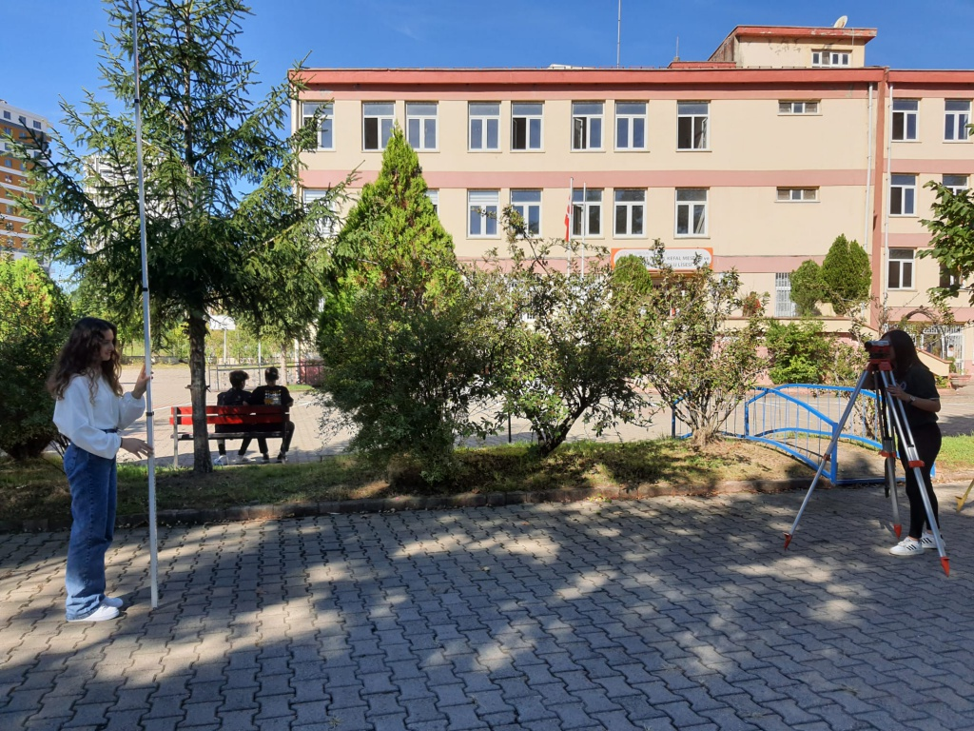
Yapılan Çalışmalar

Slide 13
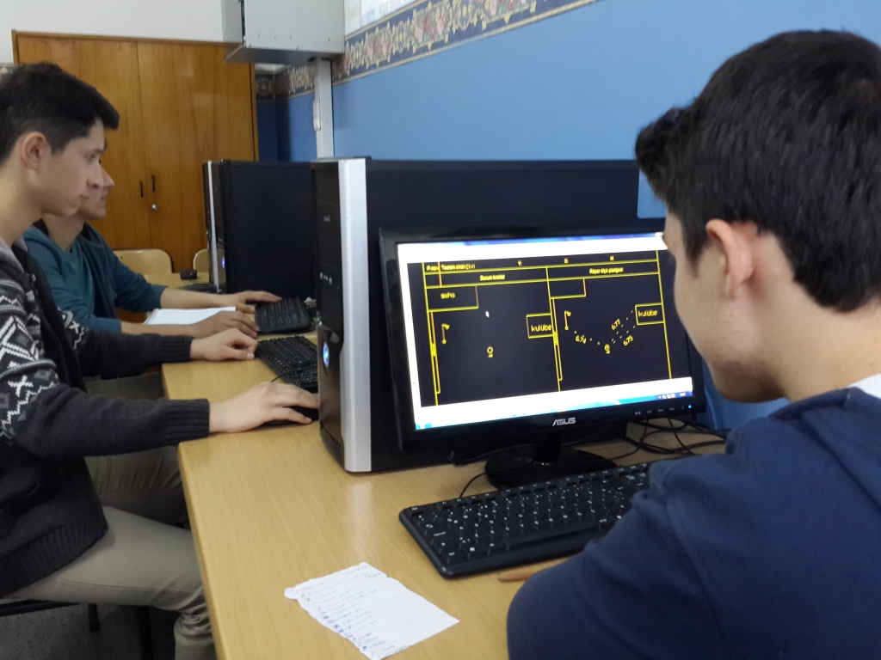
Yapılan Çalışmalar

Slide 14
Neden Harita Kadastro Bölümünü Seçmelisin?
Teknik bir bölümde okuyup Teknisyen olmak istiyorsan,
Arazi çalışmalarını, hesaplamayı, alet kullanımını ve çizim yapmayı seviyorsan,
Eğitim süresince yalnızca bilgi temelli sınıflarda değil arazide (okul bahçesinde, teknik gezilerde) eğlenerek öğrenmek istiyorsan,
Mezun olduğunda Bilecik’te bu işi bilen sayılı kişilerden olup aranan eleman olmak istiyorsan,
Çağın teknolojik gelişmelerinden faydalanarak geleceği tasarlayan ekiplerin içerisine katılmak istiyorsan,
seni de aramıza bekleriz…
Teşekkürler…

